Slide 1
Introducción al Desarrollo de Software I - Lanzillotta
Capra - Chaves - Di Matteo - Sosa - Villegas - Palavecino

Slide 2
Agenda
HTML
CSS
Ejemplo práctico con Flask

Slide 3

HTML

Slide 4
¿Qué es HTML? ¿Para qué se usa?
HTML (HyperText Markup Language) es un lenguaje de marcado que define la estructura del contenido de una página Web. Este lenguaje consiste en una serie de elementos que usarás para encerrar diferentes partes del contenido para que se vean o comporten de una determinada manera.
Importante: HTML no es un lenguaje de programación. Es un lenguaje de marcado. Sirve para indicar una estructura de elementos, no para crear algoritmos.

Slide 5
Estructura básica de HTML
<!DOCTYPE html>
<html>
<head>
<title>Mi página web</title>
</head>
<body>
<h1>Hola mundo!</h1>
</body>
</html>
Declaración de tipo de documento HTML
Inicio documento HTML
Cabecera de la página
Cuerpo o contenido de la página
Fin documento HTML

Slide 6
Etiquetas
Elemento: h1
<h1> Hola mundo! </h1>
Etiqueta de
apertura
Etiqueta de
cierre
Contenido del elemento

Slide 7
Etiquetas básicas
<html>, <head>, <body> para la estructura básica de la página Web
<h1>, <h2>, …, <h6> para títulos dentro del contenido
<div> para dividir el contenido en partes con significado distinto
<p> para párrafos
<img> para añadir imágenes al documento
<a> para enlaces
<br> para realizar saltos de línea
<span> para estilizar una parte del texto
<form>, <input>, <button>, <label> para formularios

Slide 8
Atributos
Los atributos permiten modificar propiedades de un elemento HTML. Siempre se escriben dentro de la etiqueta de apertura.
<a href=”http://google.com/”> Ir a Google </a>
Atributo o propiedad
Valor

Slide 9
Ejemplo
de una
página Web
básica
<!DOCTYPE html>
<html lang="es">
<head>
<title>Pala Store</title>
</head>
<body>
<h1 class="titulo">Pala Store: PCs a tu medida</h1>
<div id="productos">
<h2 class="titulo">Nuestros productos</h2>
<ul id="lista-componentes">
<li>Procesador Ryzen 9 7950x3d</li>
<li>Placa de video Nvidia RTX 4090 24gb</li>
<li>Motherboard Gigabyte X670E Aorus Master</li>
</ul>
<button id="boton-ver-mas">Ver más</button>
</div>
<footer>
<p>Mail de contacto: pala_store_clientes@example.com</p>
<p>Pala Store 2024</p>
</footer>
</body>
</html>

Slide 10

CSS

Slide 11
¿Qué es CSS? ¿Para qué se usa?
CSS (Cascading Style Sheets) u Hojas de estilo en cascada es un lenguaje de hojas de estilo, es decir, te permite aplicar estilos de manera selectiva a elementos en documentos HTML.
Importante: CSS no es un lenguaje de programación. Tampoco de marcado. Es un lenguaje de hojas de estilo. Sirve para dar estilo a elementos que ya fueron previamente indicados y ubicados en una estructura. Otros ejemplos de lenguajes de estilo son XSL y Sass.

Slide 12
Estructura básica de CSS
Elemento/s a los cuales les quiero aplicar el estilo
Magnitud, cantidad o tipo del estilo que quiero aplicar
selector {
atributo: valor;
}
Característica visible o propiedad
que quiero modificar

Slide 13
Selectores
Los selectores nos indican con base en qué criterio CSS selecciona qué elementos de nuestra página va a tomar para aplicarle un conjunto de atributos. En otras palabras: ¿a qué cosas le cambio el estilo?
Tipos de selectores:
Selector por ID (#)
Selector por clase (.)
Selector por etiqueta o tipo (ej. body)
Selector por atributo ([attr=value])
Selector por pseudo-clase (:)
Selector universal (*)

Slide 14
Atributos
Los atributos CSS se refieren a la característica visible o estructural que queremos modificar de un elemento. Por ejemplo: el color del texto o la forma de mostrar un botón con respecto al resto de la página.
Algunos atributos básicos son:
Textos: font-family, font-size, font-style, color
Elementos: display, padding, margin, border-radius, width, height, opacity, flex

Slide 15
Ejemplo básico de CSS
body, button {
font-family: Cambria;
background-color: #323232;
}
.titulo {
margin-bottom: 1.5em;
color: violet;
}
#productos, footer {
text-align: center;
}
li {
list-style-type: none;
margin-bottom: 2vh;
}
#boton-ver-mas {
font-size: 16px;
border-radius: 10px;
width: 75px;
height: 30px;
margin-top: 4vh;
}
footer {
margin-top: 30px;
border-top: gray 2px solid;
color: gray
}
button:hover {
cursor: pointer;
}
#productos, button {
color: rgb(245, 64, 121);
}

Slide 16
Insertando CSS a una página Web
Existen 3 formas de insertar código CSS a una página Web:
Inline: inserto el estilo directamente como atributo del elemento HTML.
Dentro del HTML: etiqueta <style> dentro de la cabecera del documento
Desde un archivo CSS: lo enlazamos dentro de la cabecera del documento HTML.

Slide 17
Insertando CSS a una página Web
<!DOCTYPE html>
<html>
<head>
<title>Mi página Web</title>
<style>
h1 {
color: red;
}
</style>
</head>
<body>
<h1>Hola mundo!</h1>
</body>
</html>
<h1 style="color: red;">Hola mundo!</h1>
<!DOCTYPE html>
<html>
<head>
<title>Mi página Web</title>
<link rel="stylesheet" href="style.css">
</head>
<body>
<h1>Hola mundo!</h1>
</body>
</html>

Slide 18


Ejemplo con Flask
(en vivo)

Slide 19
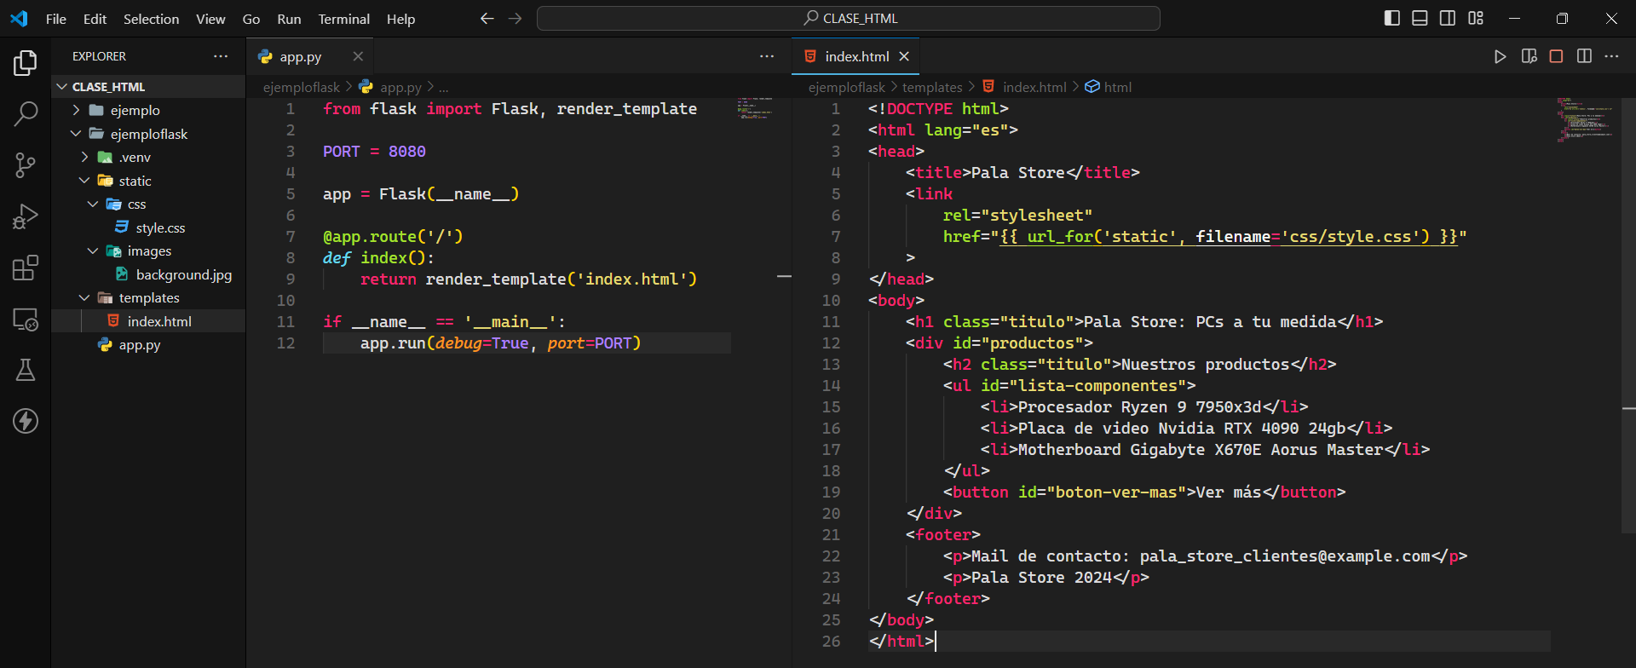
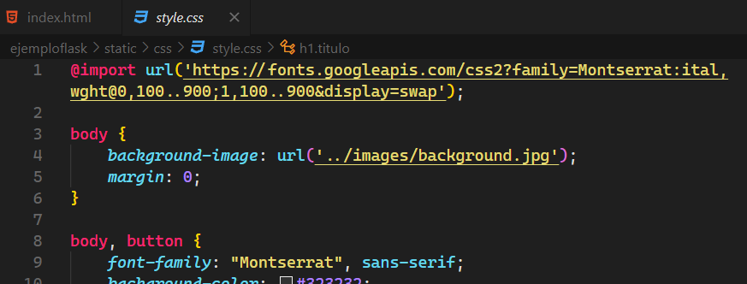
cargar css desde html en Flask
cargar imagenes desde css en Flask

Slide 20
Ejercitación

Slide 21
Ejercicio: Pala Store
Tomar el ejemplo de esta PPT de “Pala Store” y agregarle imágenes a los productos. Las imágenes tienen que tener un tamaño de 150 píxeles x 150 píxeles.
Mostrar la página usando Flask.
Pueden usar tanto el HTML como el CSS de ejemplo.

